Slide 1


Bài tập rèn luyện 4:
Viết chương trình đặt vé cho Rạp chiếu Phim

Slide 2
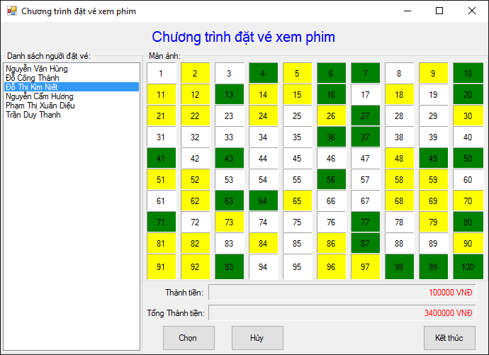
Nội dung
Thiết kế giao diện đặt vé xem phim như hình dưới đây:
Mặc định khởi động phần mềm có 100 ghế tô màu trắng, giá 1 ghế 100.000VNĐ.
(ghế chưa bán vé màu trắng, ghế đã bán vé màu vàng, ghế đang chọn màu xanh).

Slide 3
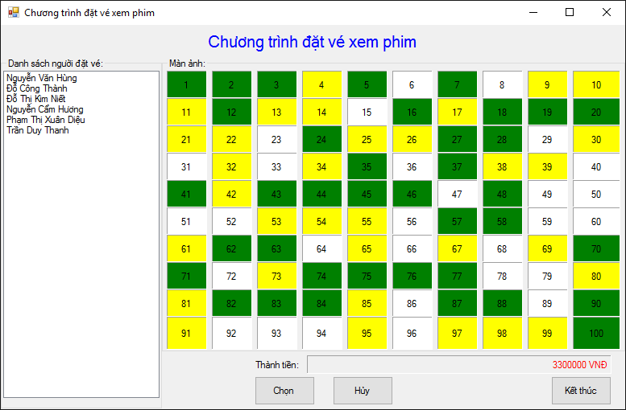
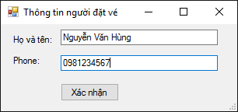
Nội dung
Khi người sử dụng nhấp chuột vào ghế thì:
Nếu đây là vị trí chưa bán vé thì đổi màu sang màu xanh để cho biết đây là vị trí đang chọn.
Nếu đang chọn (có màu xanh) thì đổi màu về màu trắng
Nếu đã bán vé thì xuất hiện một thông báo cho người sử dụng biết thông qua messageBox.
Nếu click vào nút CHỌN: Sẽ hiển thị màn hình xác nhận đặt vé cho người mua và hiển thị vào Listbox
Nếu click vào nút HỦY BỎ thì: Khi chọn người đặt trong Listbox bên trái, nhấn nút Hủy bỏ thì hủy đặt ghế của khách hang này đã đặt (các ghế màu vàng), chú ý chỉ cho hủy khi đặt chưa quá 30 phút, sau khi hủy thành công thì cập nhật lại tổng thành tiền.
Nếu click vào Nút kết thúc: thoát phần mềm.

Slide 4


Hey! Coding is easy!
END

